Slide 1
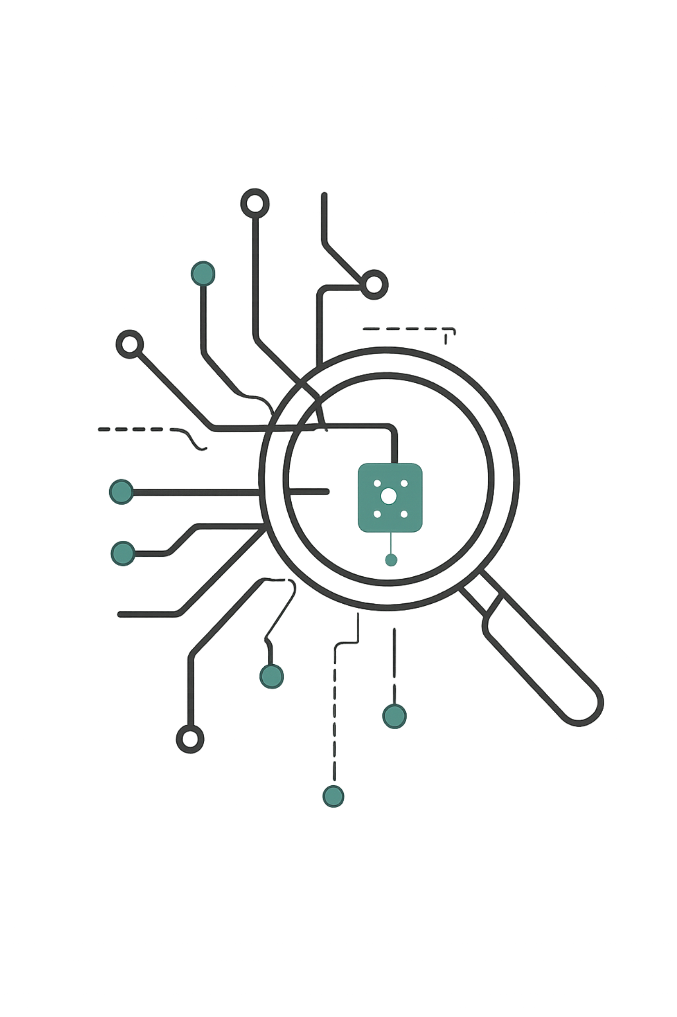
Смысл принципа скопления дефектов
Дефекты в системе распределяются неравномерно. Небольшая часть компонентов содержит значительно больше проблем, чем остальные — один модуль работает стабильно месяцами, другой постоянно становится источником ошибок.
Причины разные: сложность логики, частота изменений, количество зависимостей. Для тестировщика история найденных дефектов — это дополнительный источник информации для планирования проверок.

Slide 2

Почему дефекты концентрируются в отдельных компонентах
Сложность порождает риск
Простой экран со статической информацией имеет мало вариантов поведения. Модуль расчёта стоимости заказа учитывает количество товара, скидку, тип пользователя, способ доставки и регион.
Чем больше взаимосвязей и условий — тем выше риск неправильной реализации. Количество потенциальных точек отказа растёт экспоненциально.

Slide 3

Часто изменяемые участки как источник дефектов
Каждое изменение кода создаёт риск нарушения существующего поведения. Если правила оформления заказа регулярно меняются — добавляется скидка, меняется расчёт доставки, появляется новый тип клиента — в одной области накапливается множество взаимосвязанных условий.
Сигнал для тестировщика
Постоянно дорабатываемый компонент нельзя считать стабильным только потому, что предыдущая версия была проверена.

Slide 4
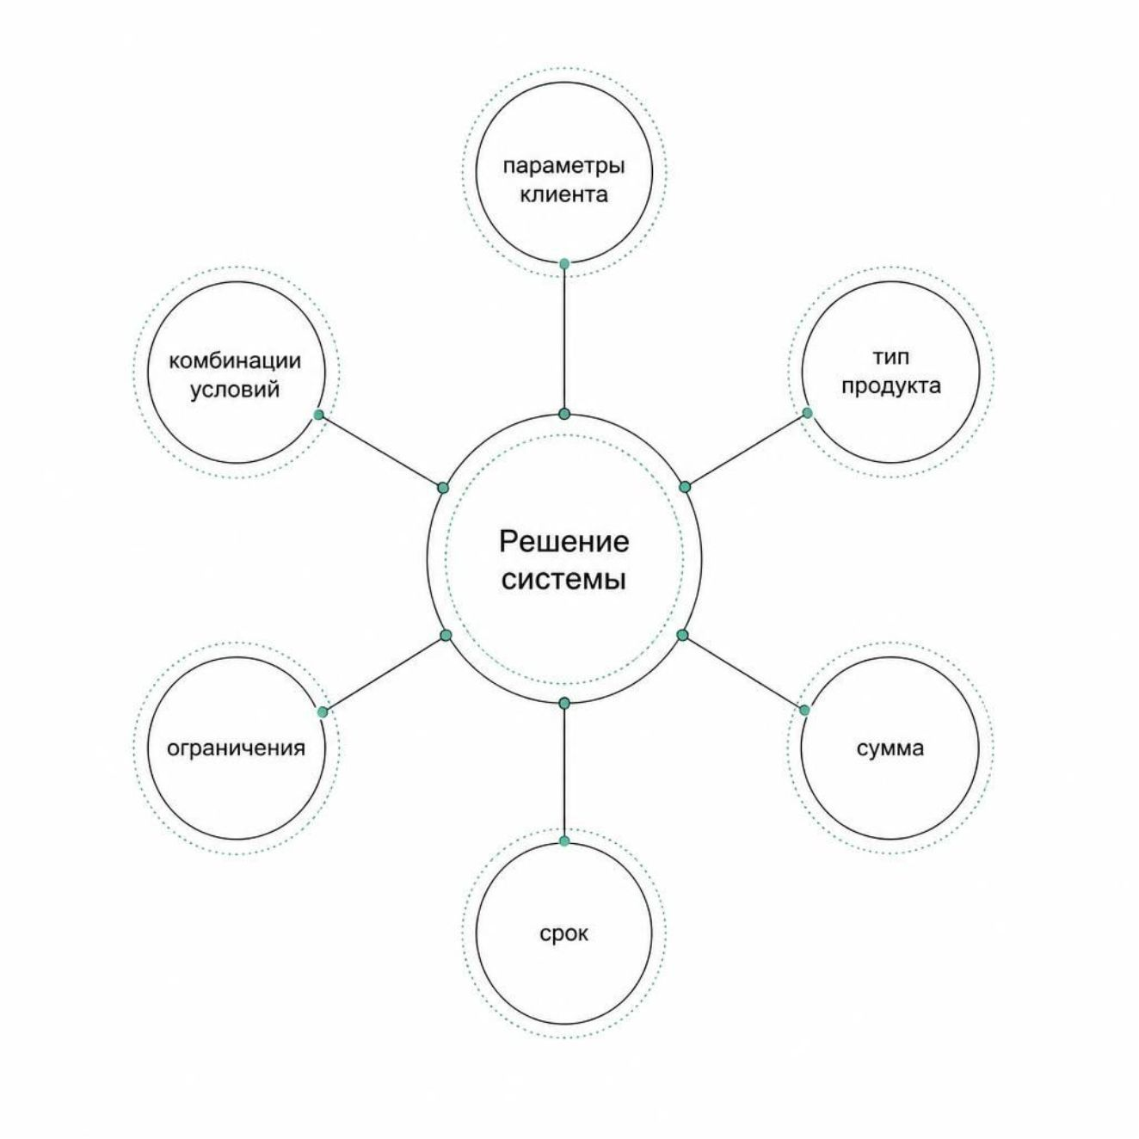
Связь скопления дефектов со сложностью бизнес-логики
Система принимает решения
Концентрация ошибок особенно высока там, где система обрабатывает множество условий и правил одновременно. Система кредитования рассматривает заявку по-разному в зависимости от параметров клиента, продукта, суммы, срока и ограничений.
Ошибка в одном условии может проявиться только при определённом сочетании данных. Такие области требуют глубокого анализа даже при работающем базовом сценарии.

Slide 5
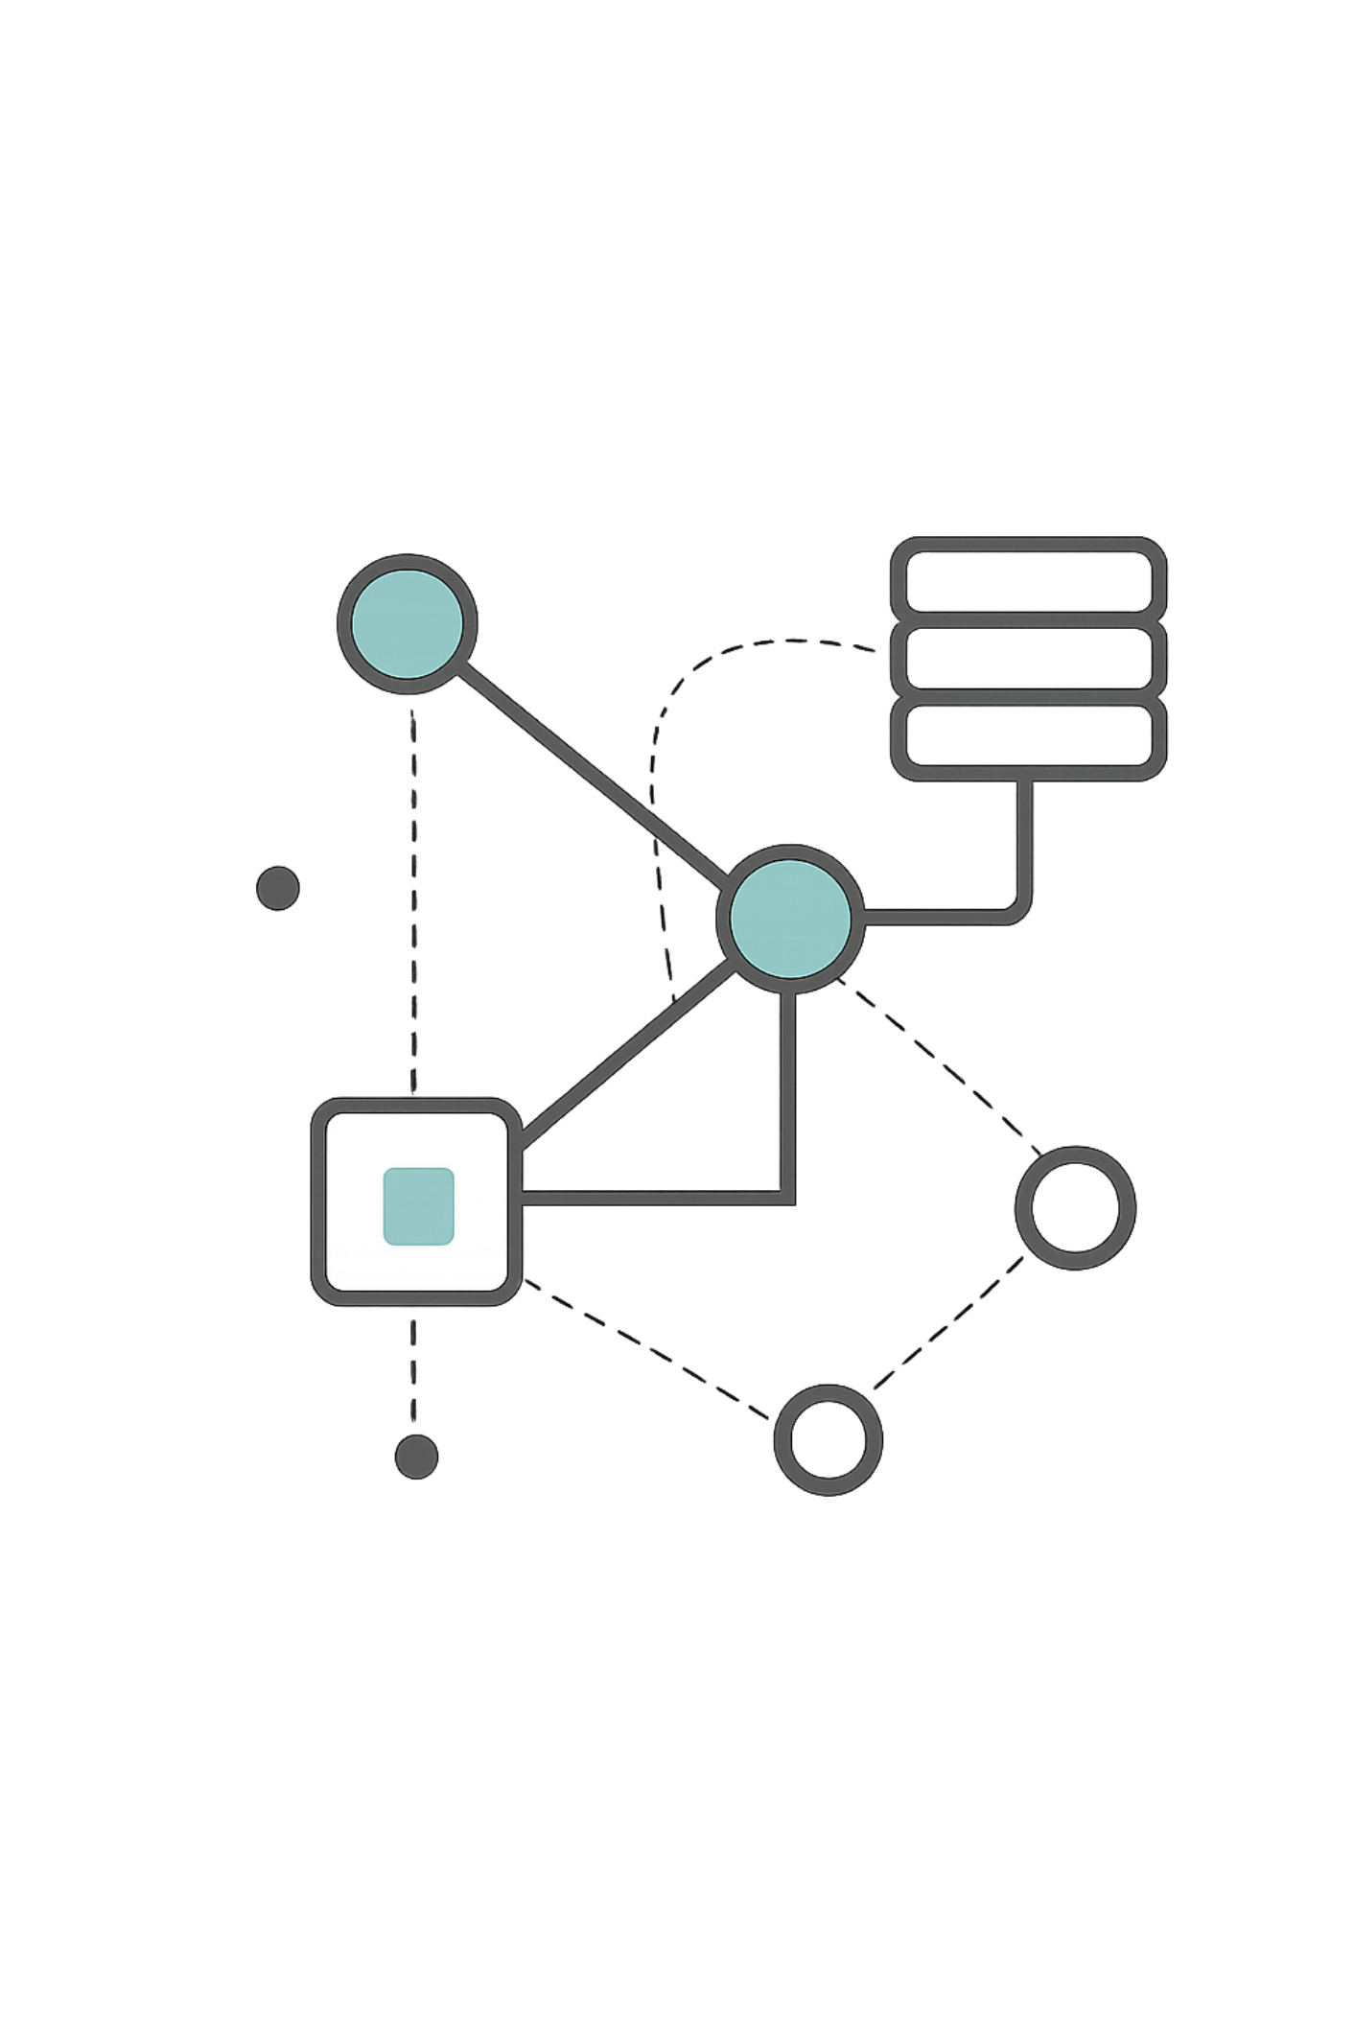
Зависимости между компонентами и концентрация ошибок
Компонент становится проблемным не только из-за собственной реализации, но и из-за зависимостей от других частей системы. Модуль оформления заказа зависит от каталога, информации о пользователе, расчёта стоимости и состояния склада.
Каталог
Данные о товарах
Пользователь
Тип и параметры
Расчёт стоимости
Скидки и доставка
Склад
Наличие товара

Slide 6

История дефектов как источник информации
Данные вместо предположений
Учёт найденных проблем создаёт статистику, показывающую, какие области наиболее нестабильны. Если за несколько релизов большинство серьёзных ошибок было связано с обработкой платежей — это явный сигнал для повышенного внимания.
История дефектов позволяет принимать решения на основе реальных данных о поведении продукта, а не интуиции. Это делает планирование проверок точнее и обоснованнее.

Slide 7
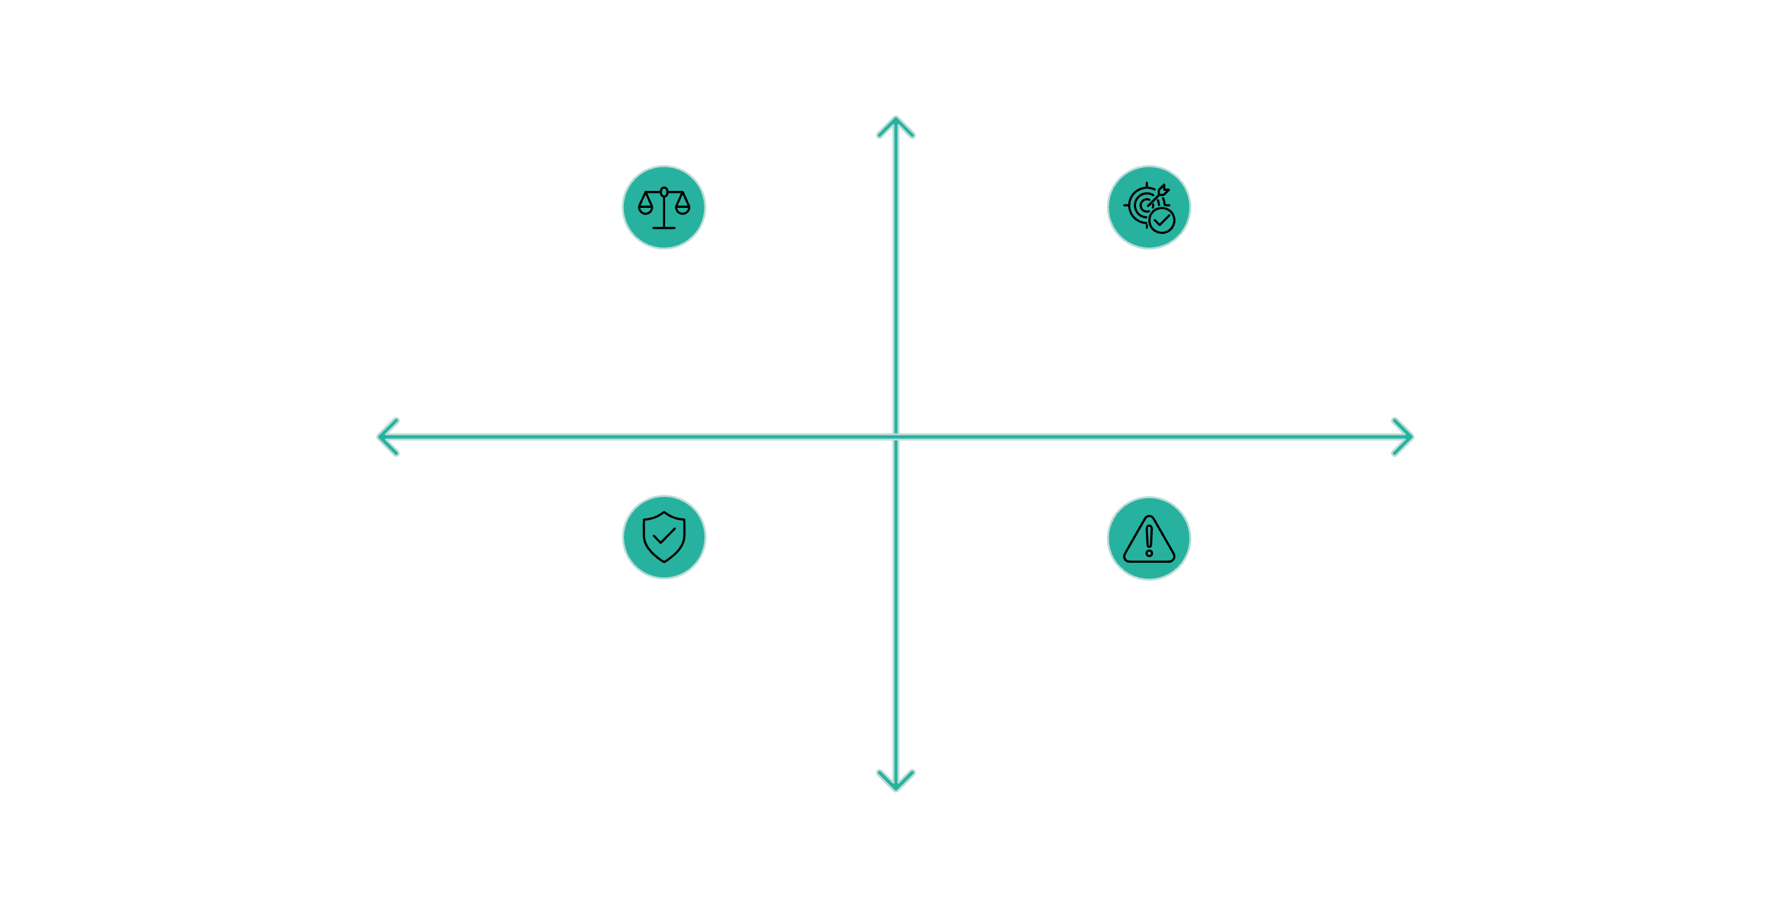
Почему нельзя тестировать все модули одинаково
Высокая надёжность
Равномерное тестирование — одинаковое внимание
Приоритизированное тестирование — фокус на рисках
Низкий риск
Высокий риск
Низкий приоритет — стабильно проверенные модули
Высокий приоритет — сложные и критичные модули
Низкая надёжность
Стабильный справочный раздел и сложный модуль расчётов не должны получать одинаковое внимание только потому, что оба входят в один продукт. Тестировщик направляет ресурсы туда, где вероятность и последствия ошибок выше.

Slide 8

Скопление дефектов после исправлений
Проблемная область может оставаться источником новых ошибок даже после исправления известных дефектов. Каждое исправление изменяет код и иногда затрагивает связанную логику.
Разработчик исправил расчёт скидки для одного типа пользователя — но появилась проблема при сочетании этой скидки с другим условием.
Что это значит на практике
Большое количество предыдущих дефектов — сигнал для повторной проверки исправлений и более широкого исследования соседней функциональности.

Slide 9
Почему принцип нельзя превращать в абсолютное правило
Риск узкого фокуса
Новая функция — новый риск
Скрытые старые дефекты
Если сосредоточиться исключительно на местах, где ошибки находились раньше, можно пропустить дефекты в других частях системы.
Компонент, который раньше работал стабильно, может впервые стать источником серьёзной проблемы после изменений.
Малоизменяемый модуль может содержать дефект, который долго не проявлялся в обычных сценариях.
Принцип помогает расставлять приоритеты, но не заменяет общий анализ продукта.

Slide 10
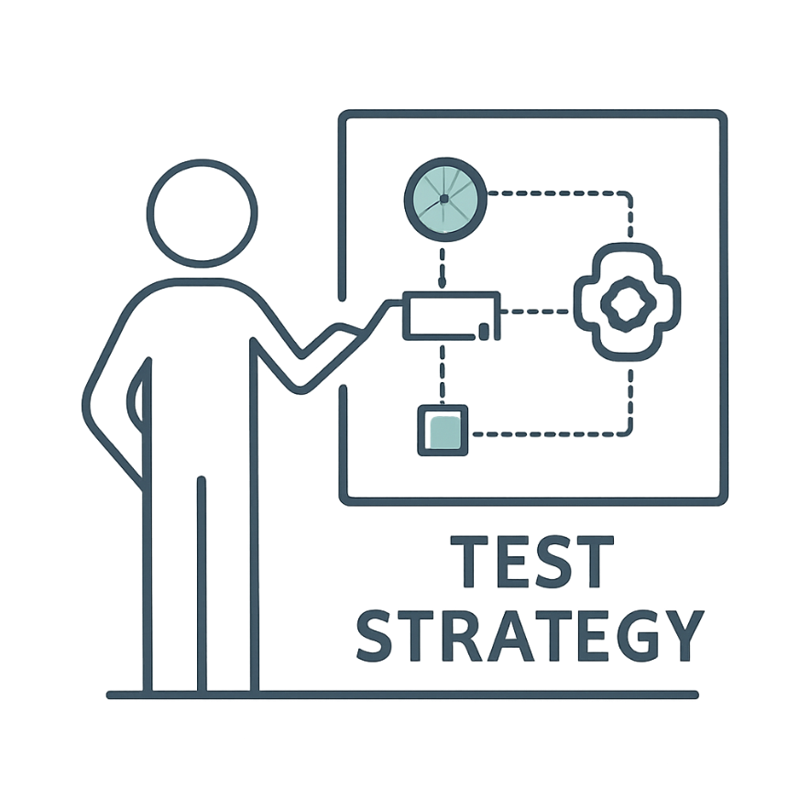

Практическое значение принципа для тестировщика
Как применять на практике
Если компонент регулярно становится источником дефектов, при следующем изменении нужно планировать более глубокую проверку. Важно анализировать причину концентрации ошибок: сложная логика, большое количество интеграций или постоянные изменения.
Понимание причины помогает выбрать подходящие сценарии. Опыт предыдущих проверок — это практический источник информации для определения областей, требующих повышенного внимания.
Четвёртый принцип тестирования: используй историю дефектов как навигатор, а не как единственную карту.

